Slide 1
進擊的投石機
2016暑期活化課程
設計者：高連陽 老師

Slide 2
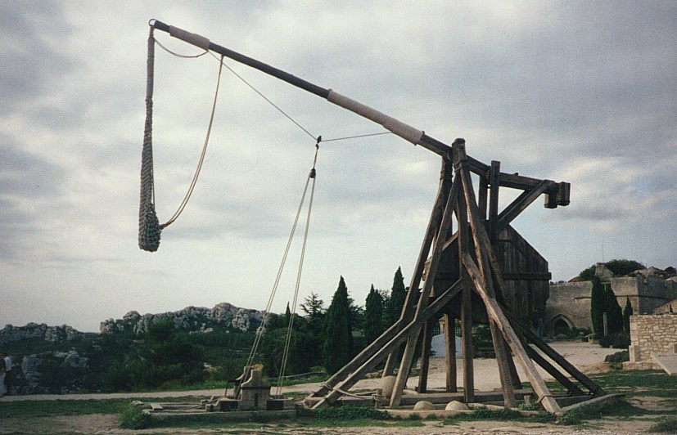
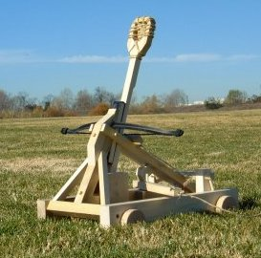
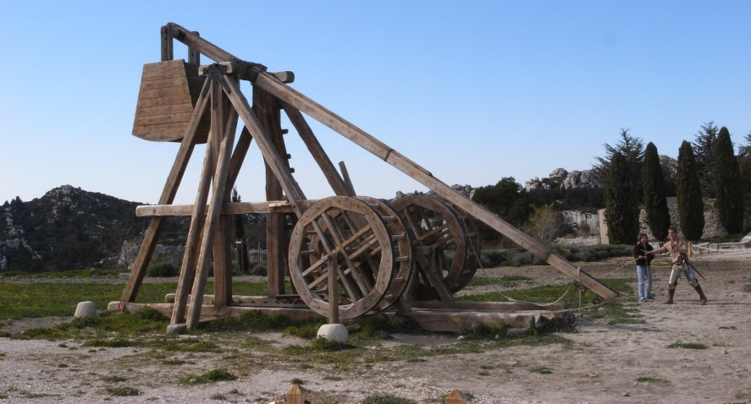
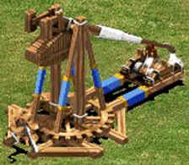
五花八門的投石機

Slide 3
扭力投石機

Slide 4
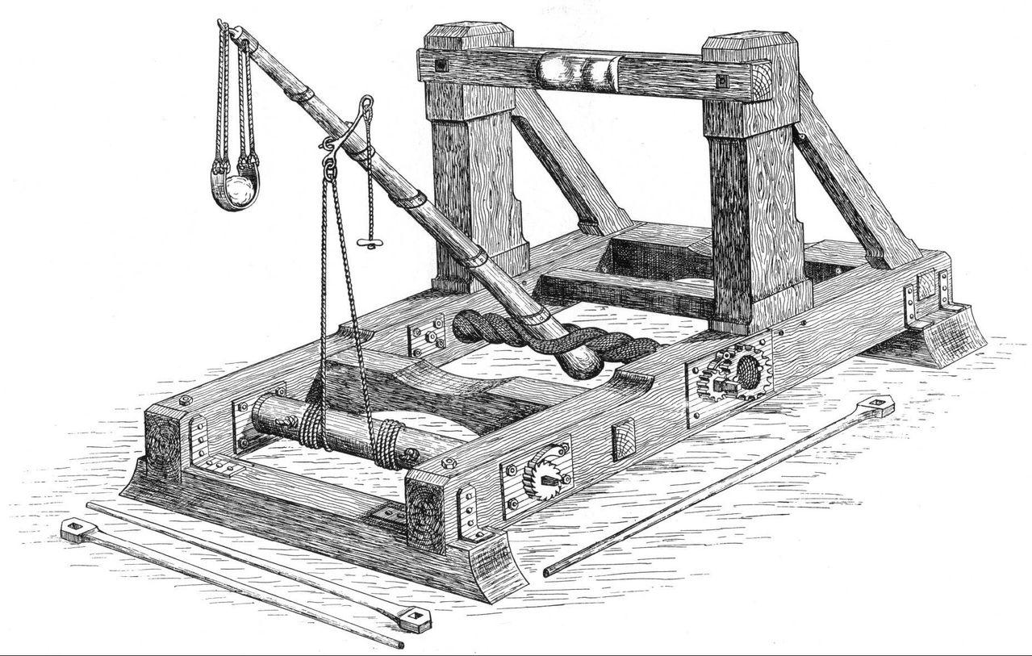
扭力投石機

Slide 5
重力投石機

Slide 6
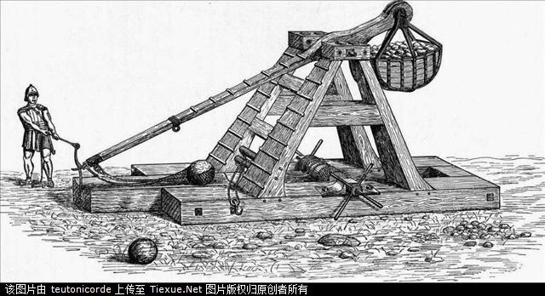
重力投石機

Slide 7
彈力投石機

Slide 8
槓桿原理
施力
抗力
支點
施力臂
抗力臂
施力 x 施力臂 = 抗力 x 抗力臂

Slide 9
省力裝置
抗力
施力
支點
施力臂
抗力臂
施力 x 施力臂 = 抗力 x 抗力臂
小
大
大
小

Slide 10
省時裝置
施力
抗力
支點
施力臂
抗力臂
施力 x 施力臂 = 抗力 x 抗力臂
大
小
小
大

Slide 11
槓桿原理
抗力
支點
施力

Slide 12
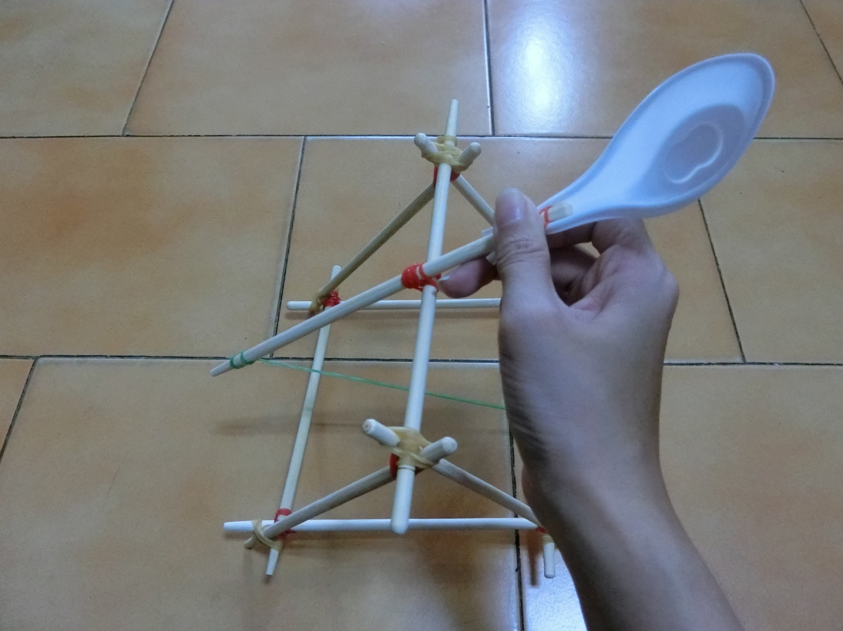
能量轉換
彈力位能 → 動能

Slide 13
拋體運動
垂直上拋
施力
地吸引力

Slide 14
拋體運動
水平拋射
施力
地吸引力

Slide 15
拋體運動
斜向拋射
施力
地吸引力

Slide 16
拋體運動
比較

Slide 17
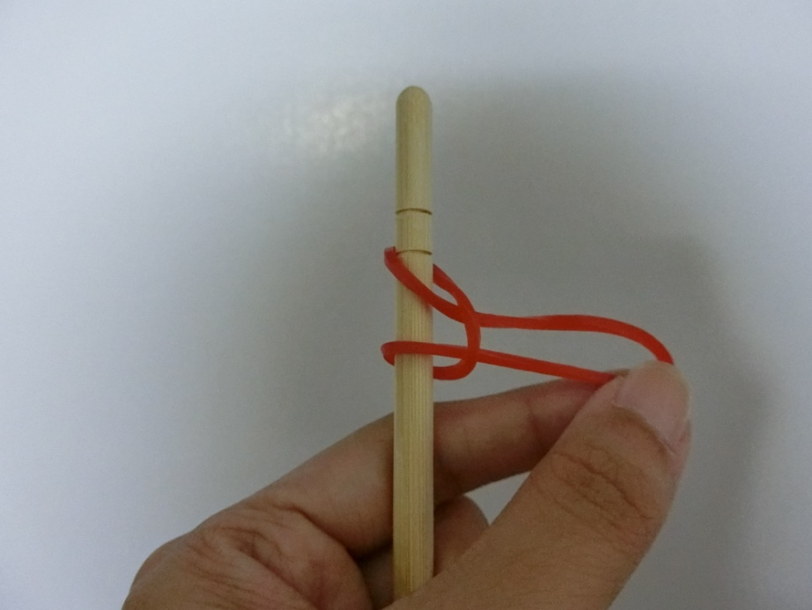
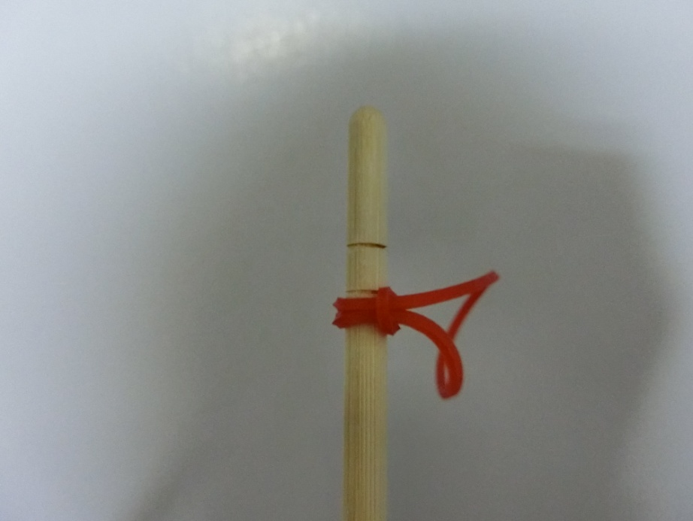
製作彈力投石機
橡皮在竹筷一端繞一圈，穿過另一頭橡皮筋拉緊。

Slide 18
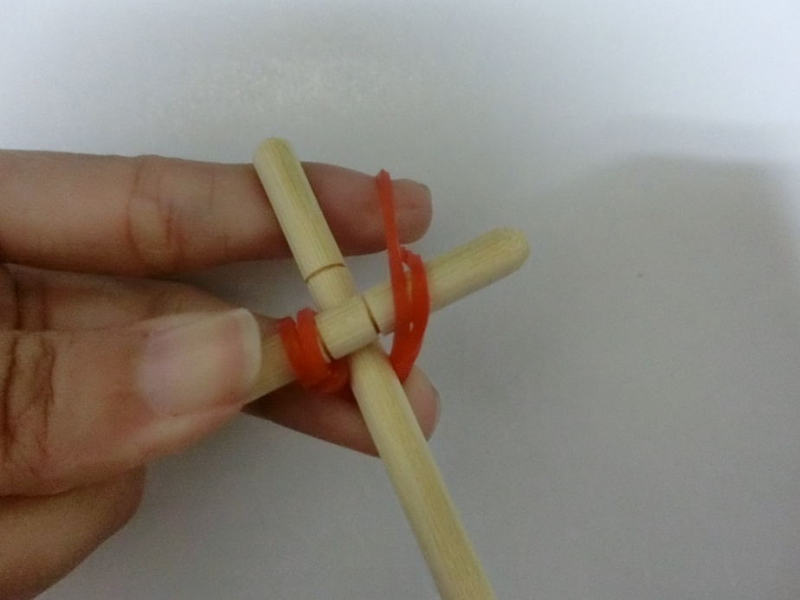
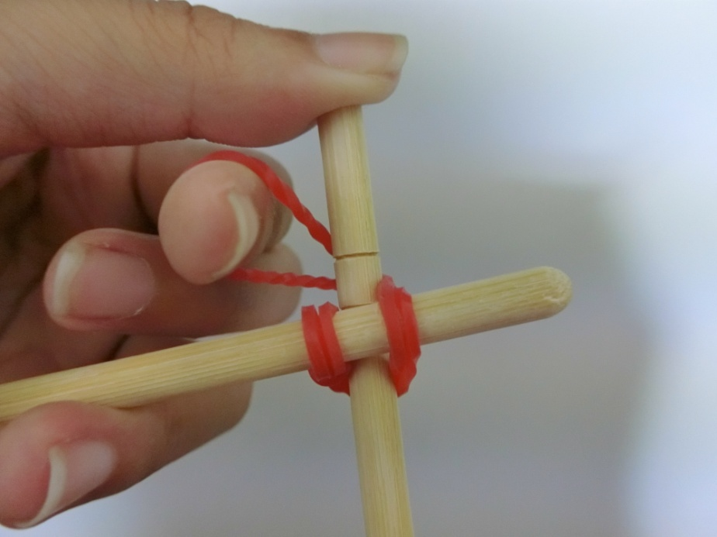
製作彈力投石機
將另一竹筷放置於上方，夾角成十字，然後橡皮筋依下、上、下、上…順序繞於四邊竹筷，最後纏繞於任一短竹筷上收尾。

Slide 19
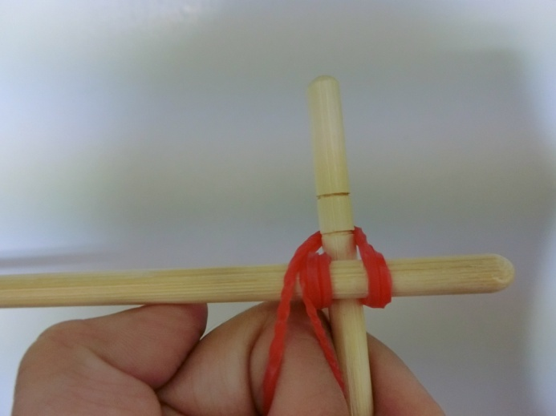
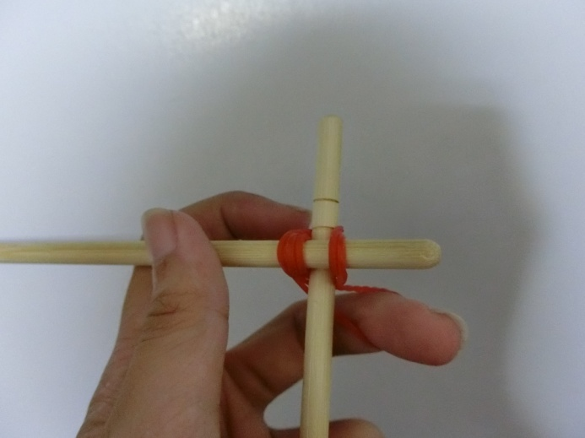
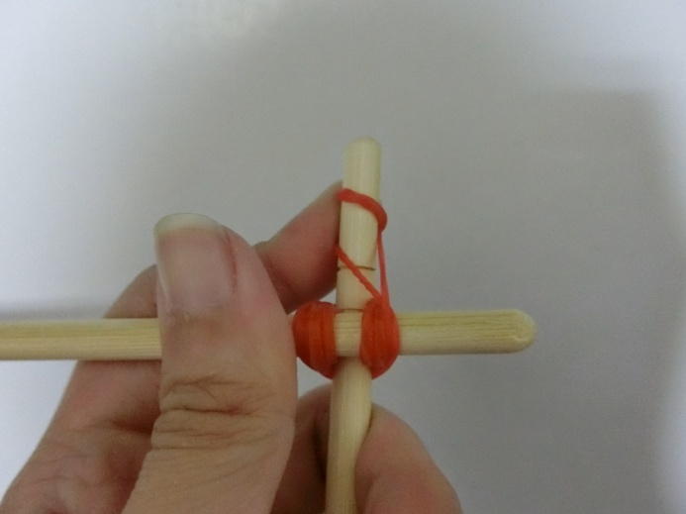
製作彈力投石機

Slide 20
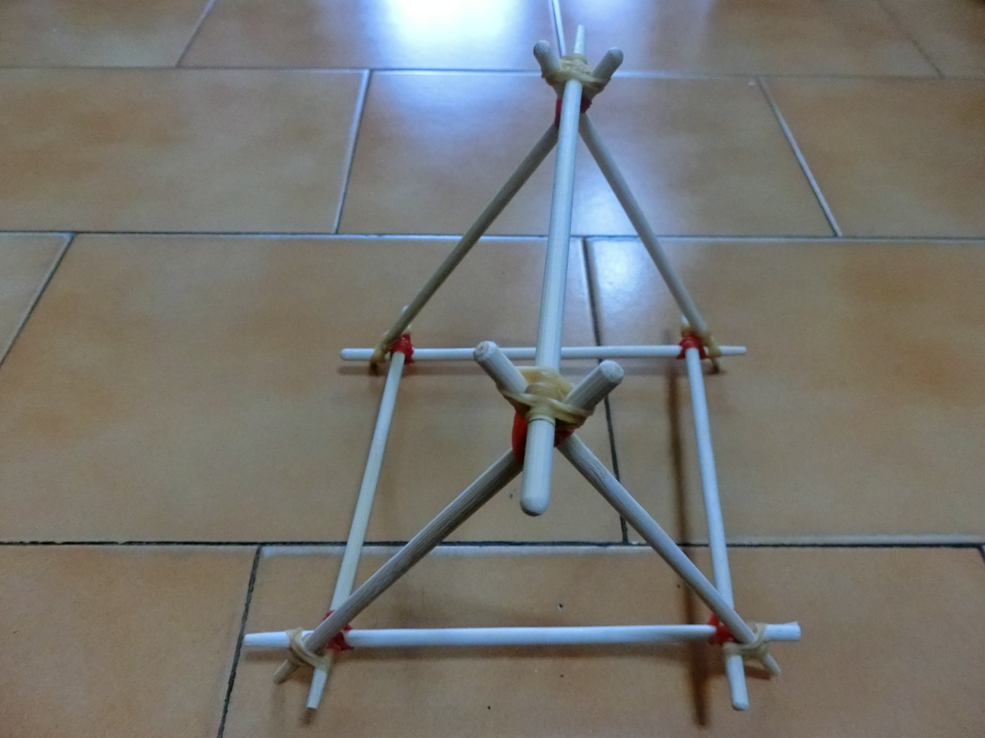
製作彈力投石機
製作出投石機基本框架。

Slide 21
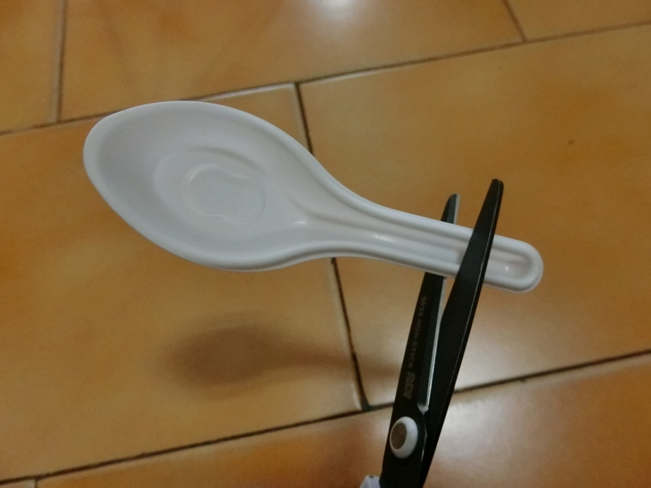
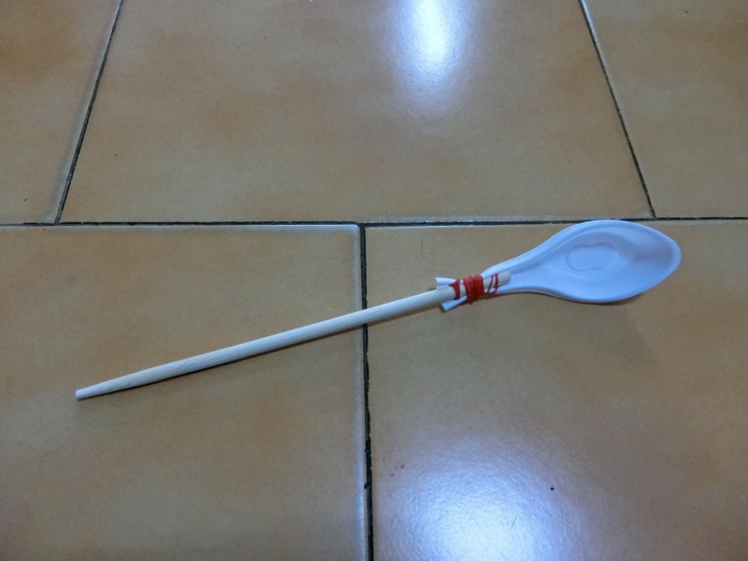
製作彈力投石機
製作出投石臂。

Slide 22
製作彈力投石機
組裝。
投石機的彈力裝置可依個人喜好設計。

Slide 23
投石機大進擊
比遠大賽 每人有兩次機會，看誰射得遠。
比準大賽 每人可投擲五次，將每次的分數加總起來，看看誰是大贏家？！
1
2
1
2
3
2
1
2
1

Slide 24
作品欣賞

Slide 25
作品欣賞

Slide 26
作品欣賞

Slide 27
作品欣賞

